Slide 1

зеленые здания и технологии энергоэффективного строительства — архитектурные решения и строительные технологии, направленные на снижение энергопотребления и улучшение экологических характеристик зданий.
Работу выполнил: Ларионов А. Д.
Студент группы 3406

Slide 2
Что такое зеленое строительство?
Зеленое строительство – это комплексный подход к проектированию, возведению и эксплуатации зданий, основанный на принципах экологической устойчивости, энергоэффективности и ресурсосбережения. Основная цель зеленого строительства заключается в создании объектов недвижимости, которые гармонично вписываются в природную среду, минимально воздействуют на нее и обеспечивают комфортное проживание и работу людей.

Slide 3
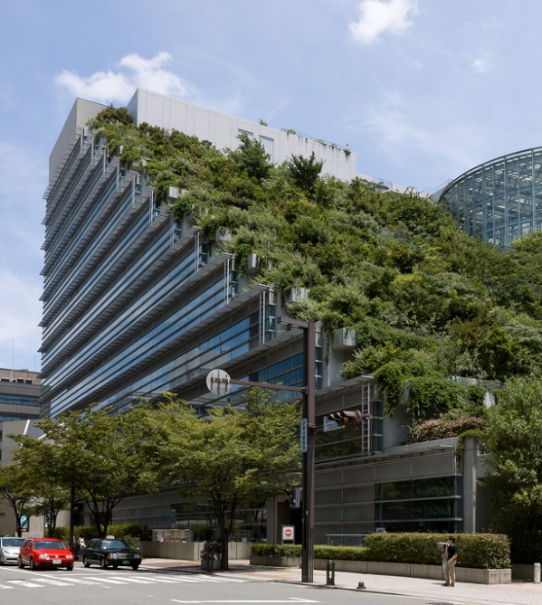
Принципы зеленого строительства
Энергоэффективность
Рациональное использование водных ресурсов
Применение экологически чистых материалов
Минимизация отходов
Создание здоровой внутренней среды
Интеграция с природой
Учет жизненного цикла здания

Slide 4
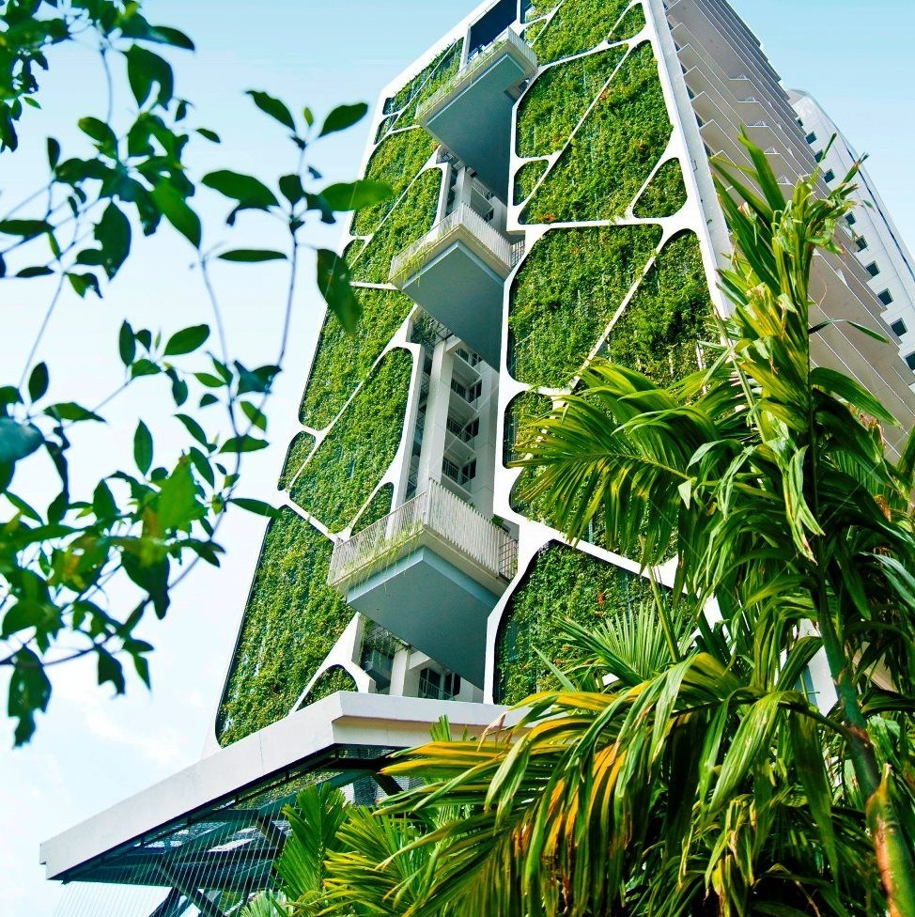
Преимущества зеленого строительства
Экономические выгоды
Экологические преимущества
Социальные аспекты
Инновации и технологическое развитие

Slide 5
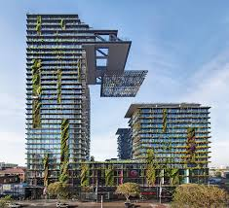
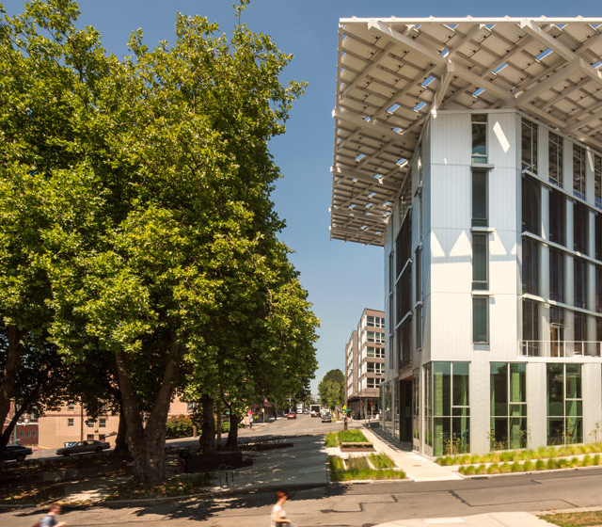
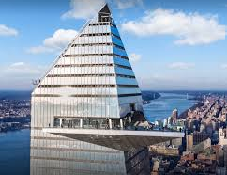
Примеры успешных проектов

Slide 6

Спасибо за внимание

